Slide 1
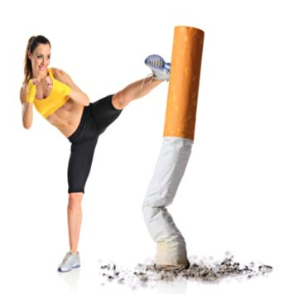
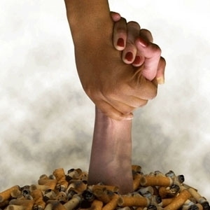
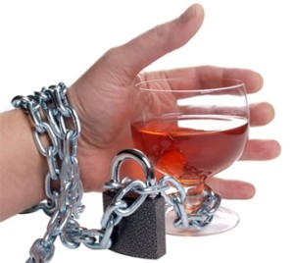
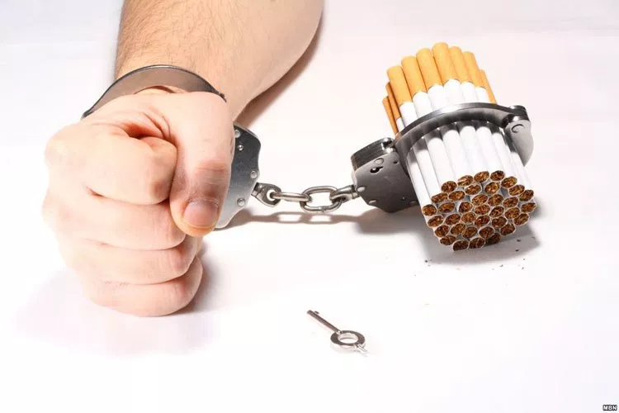
Spor ve Sağlık
Sigara, Alkol ve Egzersiz
Dr. Burcu ERTAŞ DÖLEK

Slide 2
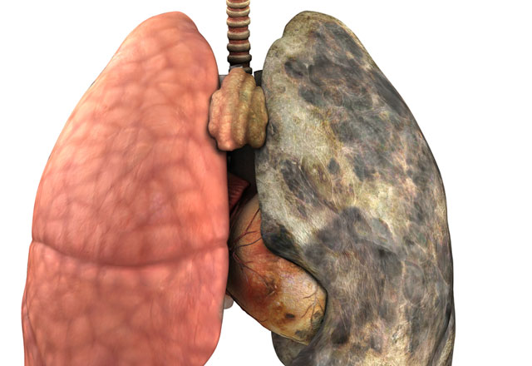
Sigara ve Yaşam Boyu Sağlık
Sigara içmek günümüzün önemli sağlık problemlerinden biri olup, insanların bile bile benimsedikleri tehlikeli bir alışkanlıktır.
Sigara tiryakiliği ölümle sonuçlanan birçok hastalığın başlangıcını oluşturur veya ilerlemesine yardım eder.
Sigaradan bir nefes aldığımızda vücudumuzda fizyolojik değişiklikler görülür.

Slide 3
Neden Sigara İçiliyor?
ODTÜ Psikoloji bölümünde yapılan bir araştırmada sigara içenler 9 ayrı grupta toplanmış ve sigara içmeye yönelten faktörler de bu tiplere bağlı olarak değerlendirilmiştir:
Uyarılmak amacıyla içenler (Uyarılmak, canlılık kazanmak)
Psiko-sosyal nedenlerle içenler (Kendine güveni arttırmak, çevreyle kolay ilişki kurmak, olgun ve seçkin görünmek, karşı cinse çekici görünmek)
Olumsuz etkileri azaltmak için içenler (Öfke, yılgınlık ve stresin etkilerine karşı koyabilmek, mutsuzluktan, endişeden ve suçluluk duygusundan kurtulmak)

Slide 4
Neden Sigara İçiliyor?
4. Duygusal gerekçelerle içenler (Tat ve kokusundan hoşlandığı için)
5. Rahatlık ve gevşekliğin uzantısı olarak içenler (Dinlenme anında, kendini iyi hissettiğinde)
6. Psikomotor eğilimlerle içenler (Yakmak, elinde tutmak)
7. Zevk için içenler (Bağımlılık olmadan, yalnızca zevk için arada bir içenler)
8. Bağımlı hale geldikleri için içenler (Nikotin bağımlılığının olumsuz etkilerini gidermek ve önlemek amacıyla ve dumanı içine çekerek)
9. Otomatik olarak içenler (Şartlandığı için, farkında olmadan, bazen diğeri küllükte yanarken ne zaman yaktığını bile hatırlamaksızın)

Slide 5
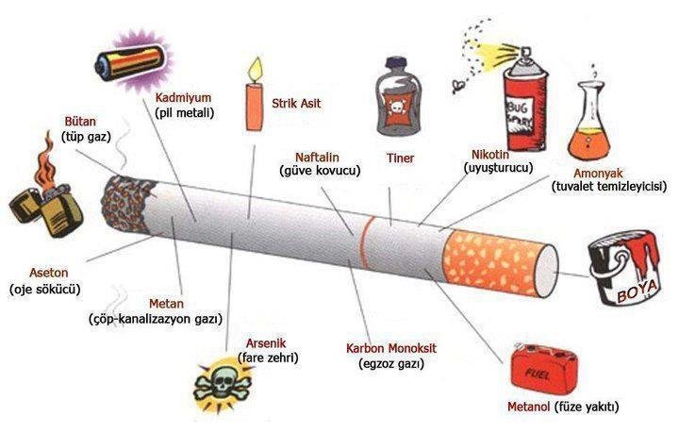
Neden Sigara İçiliyor?
Bütün bu bulgular, sigara alışkanlığının farmakolojik nedenleri yanında psikososyal nedenleri de olduğunu göstermektedir.
Psikososyal faktörler sigaraya başlamanın, farmakolojik nedenler ise sigarayı sürdürmenin asıl nedenleridir.

Slide 6
Sigarada Bulunan Zararlı Maddeler
Nikotin
Kanserojen maddeler
Tahriş edici maddeler
Karbon monoksit

Slide 7
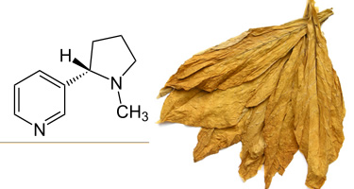
Nikotin
Tütünde önemli miktarda nikotin bulunur. Tütündeki nikotinin %15-25 ‘i dumana geçer, bunun da %90’ı akciğerlerden emilerek kana, oradan da 1-2 dk içinde karaciğere döner.
Nikotinin vücutta meydana getirdiği bazı değişimler
KAH ve kan basıncı artar
Çizgili kaslarda gevşemeye ve idrar miktarında azalmaya neden olur.
Kanda yağ asitlerinin konsantrasyonunu arttırır. Trombositlerin damar duvarlarına yapışma yeteneğini yükseltir ve koroner kalp hastalığının oluşmasından sorumlu faktörlerden biridir.

Slide 8
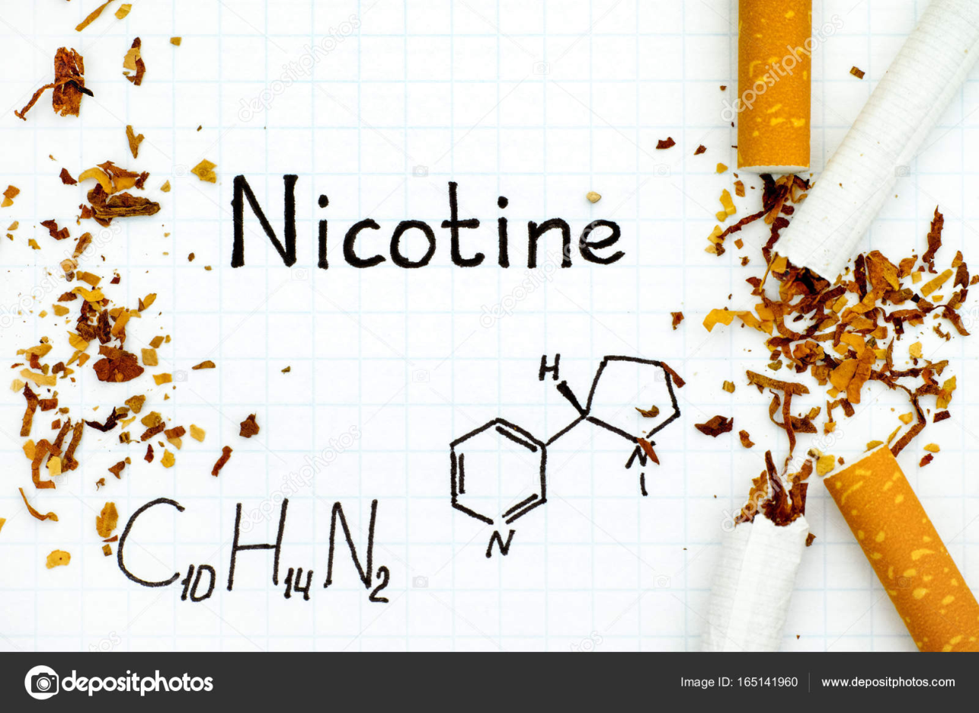
Nikotin
Nikotinin vücutta meydana getirdiği bazı değişimler
4. Periferik vazokonstrüksiyon yaparak uçlara giden kan miktarını azaltır.
5. Sol ventrikül performansını azaltıp, kalp yetmezliğini yaratır.
6. Aritmi eşiğini düşürür.
7. Trombositlerin ömrünü kısaltır.
Kan şekeri, kolesterol, trigliserit ve LDL düzeyini arttırdığı ve HDL düzeyini azalttığı saptanmıştır.

Slide 9
Kanserojen Maddeler
Sigara dumanı hem kanser sürecini başlatıcı hem de bu süreci hızlandırıcı maddeleri içermektedir.
Sigaranın neden olduğu kanser çeşitleri??
Akciğer kanseri
Mesane kanseri
Ağız kanseri
Gırtlak kanseri
Özefagus kanseri
Pankreaskanseri

Slide 10
Tahriş edici maddeler
Tütün dumanında parçacık ya da gaz halinde bulunan birtakım bileşikler, solunum yollarının yapısını ve temizlenme mekanizmasını bozarak olumsuz gelişmelere yol açarlar. Bunlar:
Solunum yolları daralır.
Öksürük başlar.
Mukus artışı meydana gelir.
Solunum yollarında bulunan titrek tüylerin temizleme fonksiyonu bozulur, bunların boylarının kısalmasına ve dökülmesine yol açar.
Enfeksiyon riski artar.
Akciğer dokusunda bozulmalar olur.
Kronik bronşit, amfizem hastalıklarının, dolayısıyla solunum ve kalp yetmezliğinin başlıca nedeni oldukları gibi, akciğer kanserinin oluşumunda da rol alır.

Slide 11
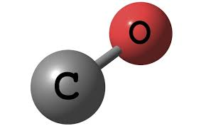
Karbonmonoksit
Sigara dumanıyla birlikte %1,5 oranında karbon monoksit de önce eritrositlere oradan d hemoglobine bağlanır ve onların oksijen taşıma kapasitesini düşürür.
Kanda bu oran yükselirse, yorgunluk, göğüs ağrısı, baş ağrısı, efor yeteneklerinde düşüklük hissederler.
Araştırmalar günde iki paket sigara içenlerin ömürlerinden 8 yıl azalttığını, buna ek olarak yarım paketten az içenlerin de ömrünü 4 yıl azalttığını ortaya koymaktadır.

Slide 12
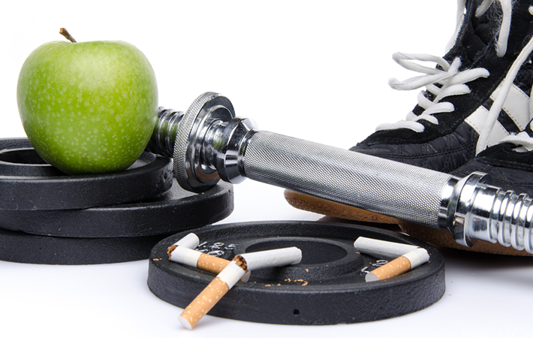
Sigara ve Sportif Performans
Birçok sporcu sigaranın zararını bilmekte ve sigarayı devamlı içmektedir. Halbuki bir sigara içildiğinde alyuvarların %10’ u dejenere olur ve akciğere alınan havadaki oksijen miktarı düşerek performansın düşmesine, laktik asidin kanda çabuk birikmesine yol açar, yorgunluk oluşur. (!)
Böyle bir ortamda sporcunun kalbi dokulara daha fazla kan göndermek zorunda kalarak kan basıncının yükselmesine sebep olur ve sporcu stresli bir durumla karşı karşıya kalır.

Slide 13
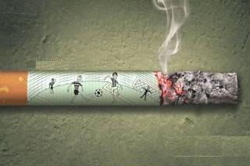
Sigara ve Sportif Performans
Sigara içmeyen bir sporcunun oksijen taşıma gücü sigara içene göre daha yüksektir. Bugüne kadar yapılan çalışmalar sigaranın sportif performansı düşürdüğünü ortaya koymuştur.
Sigaranın diğer bir etkisi ise solunum yollarındadır. İstirahatteki ve egzersizdeki alveoler ventilasyon kapasitesini azaltır. Vital ve total akciğer kapasitesi azalır ve egzersiz esnasında oksijen borcu oluşur.

Slide 14
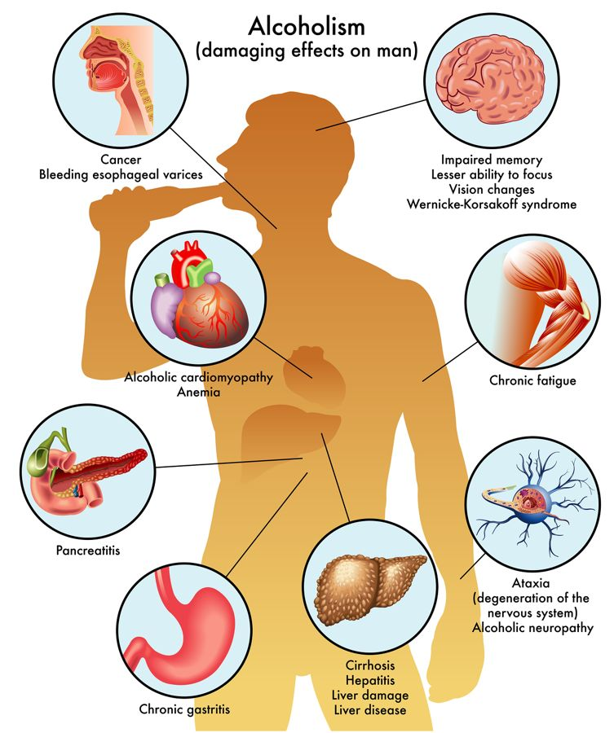
Alkol ve Yaşam Boyu Sağlık
Alkol toplumumuzda inkar edilemeyecek bir oranda tüketilmektedir. İçme alışkanlığı; yaş, cinsiyet, ailenin içme alışkanlığı ve toplumun değer yargısına göre de değişir. Araştırmalar, sosyal etkenlerin kişinin alkol kullanıp kullanmamasında etkisi olduğunu göstermiştir.
Orta derecede alkol kullanımının vücut üzerinde uzun süreli bir etkisi olduğu ortadadır. Buna rağmen insanlar kullanmaya devam eder. Bu insanlar alkolün gevşetici etkisinden hoşlanırlar ama içerken kendi kontrollerini kaybederler ve toplum tarafından kabul görmeyen davranışlarda bulunurlar, çevrelerine zarar verirler.

Slide 15
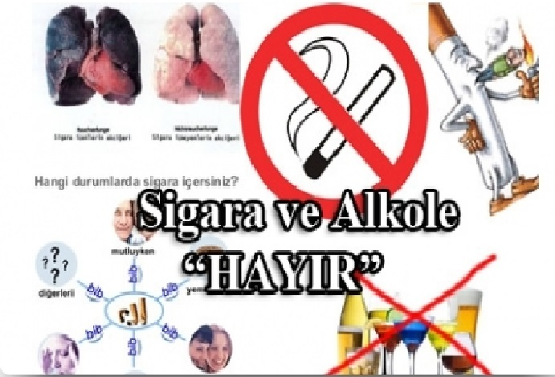
Alkol nedir?
Değişik besinlerin çeşitli fermutasyonları ile üretilen bir çeşit kimyasaldır. Değerli besin maddesi içermemesine rağmen alkol kalori içeriği fazla olan bir besindir (Yaklaşık 7 kalori/gram).
Alkol, mideden veya ince bağırsaktan kana geçince vücuttaki suya dağılır. Büyük miktarda su içeren dokular, kemikler ve yağlı dokulardan daha fazla alkol emerler. Dolaşım sistemi alkolü tüm vücuda dağıtır ve beyne taşır. Alkol beyni etkiler ve sarhoşluk olur.

Slide 16
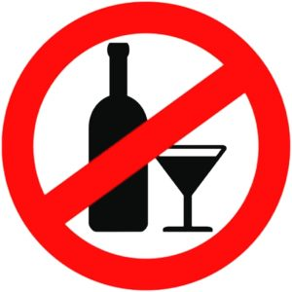
Alkol nedir?
Alkolün kandaki miktarına göre sarhoşluğun derecesi belirlenir. %0.05’e kadar alkolün beyin üzerinde etkisi gevşeme ve sakinleşme hissidir. %0.05-0.15 arasında içici, harekette ve konuşmada kontrolünü kaybetmeye başlar. %0.15-0.20 arasına ulaşınca ise sarhoşluk oluşur. 0.30-.40 arasında bilinç kaybı ve 0.50 üzerinde ise ölüme sebebiyet verecektir.

Slide 17
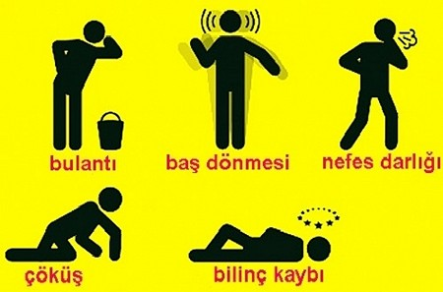
Alkolün Zararları
En çok beyne zarar verir.
Mide ve boğazdaki dokuların tahrip olmasına sebep olur ve yanma hissi verir.
Az miktarda alkol açlık hissi oluşturur. Uzun süreli alkol kullanımı ise mide duvarının tahrişi yani ‘gastrit’e sebep olur.
Aç karna alınan fazla alkol, mide bulantısı ve kusmaya sebep olur. Sık sık tuvalet ihtiyacı oluşturur.
Karaciğer metabolizması üzerine etkisi vardır. Sarhoşluk sırasında bazen şişer ve etkilenir. Fazla alkol alımında karaciğerdeki şeker ve A vitamini kana geçer.
Kalp dolaşım sistemi, görme ve duyma yetisi de etkilenir.

Slide 18
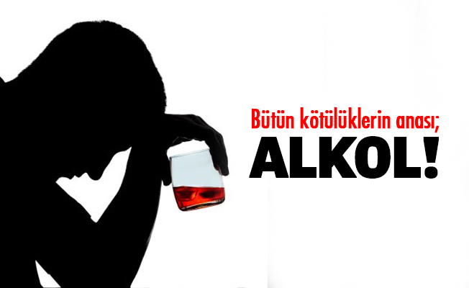
Alkolün Zararları
Alkoliklerin ¼’ü karaciğer yetmezliği ile karşı karşıyadır. Karaciğer iltihabı (alkolik hepatit) ve sirozla karşılaşılır.
Vitamin B12 ve folik asit eksikliği nedeni ile alkoliklerde kansızlık görülür.
Östrojen hormonunun yıkımı karaciğerde olur. Alkoliklerde karaciğer harabiyeti sebebiyle kandaki konsantrasyonu artar ve erkek alkoliklerde erkeklik yeteneklerinin azalmasına sebep olur.
Ruhsal bozuklar ve zeka geriliği gözlenir. Öğrenme kapasitesi zayıflar ve hafıza kusurları ortaya çıkar.
Alkoliklerde ahlak duygusu da zayıflar.

Slide 19
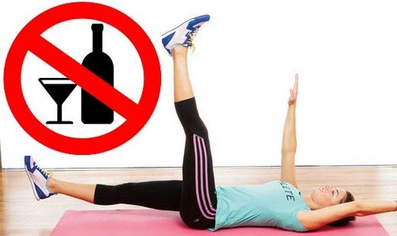
Alkolün yaşam boyu spora etkisi
Akut olarak reaksiyon zamanı, göz-el koordinasyonu, denge, hareketin doğru yapılması ve çeşitli psikomotor beceriler üzerinde geciktirici ve bozucu etkileri vardır.
Yine akut olarak, enerji metabolizmasını, VO₂ değerini, KAH, kalp atım hacmini, kasa gelen kan akımını, solunum değerlerini genel olarak etkiler.
Soğuk bir ortamda uzun süren egzersiz sırasında alkol kullanımı vücudun ısı düzenleme fonksiyonlarını bozabilir.

Slide 20
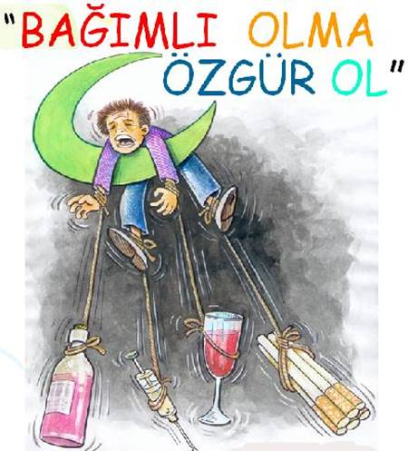
Alkolün yaşam boyu spora etkisi
Bunlarla birlikte kuvvet, güç, lokal dayanıklılık, sürat ve kardiyovasküler dayanıklılığı azaltabilir.
Kronik olarak; akut durumlarda baş gösteren bozuklukların daha ileri seviyelerde sağlığı bozacak şekilde ortaya çıkması gibi, karaciğer, kalp, beyin ve kaslarda kalıcı hastalıklar ve sonu ölümle biten durumlar ortaya çıkabilir.

